Slide 1
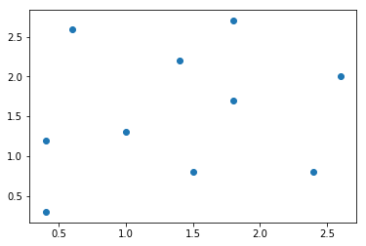
7
6
9
8
5
2
1
3
10
4

